Slide 1
Artificial Intelligence
Yukyung Choi

Slide 2
Agenda
Limitation of DNN
Convolutional Neural Networks (CNN)
Kernel (filter, weight)
Receptive field
Stride
Padding
Pooling
Max / Average Pooling

Slide 3
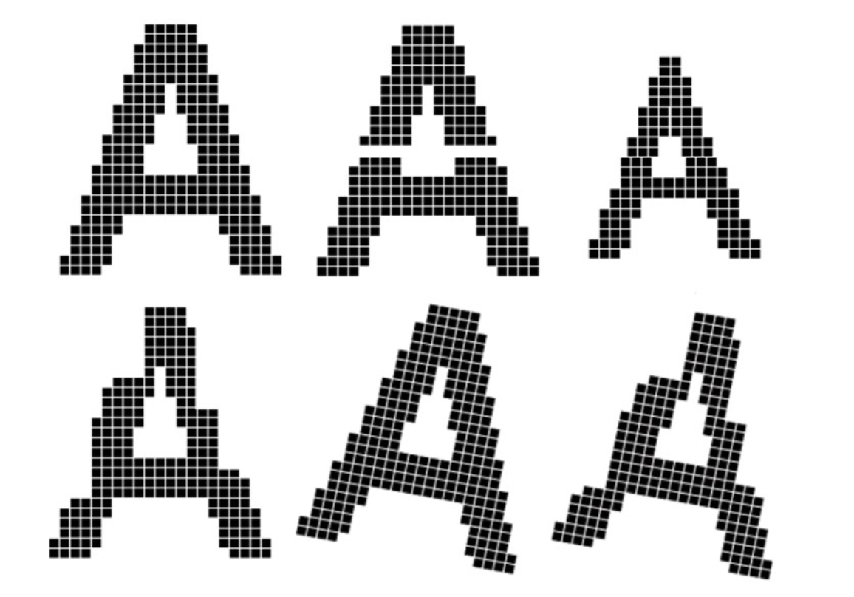
Limitation of DNN
영상데이터(2D 데이터)에 DNN을 적용하여 분류 문제를 푼다면?
256 hidden layers
X₁
A
:
Z
26 classes
:
Input image
(32x32)
X₁₀₂₄

Slide 4
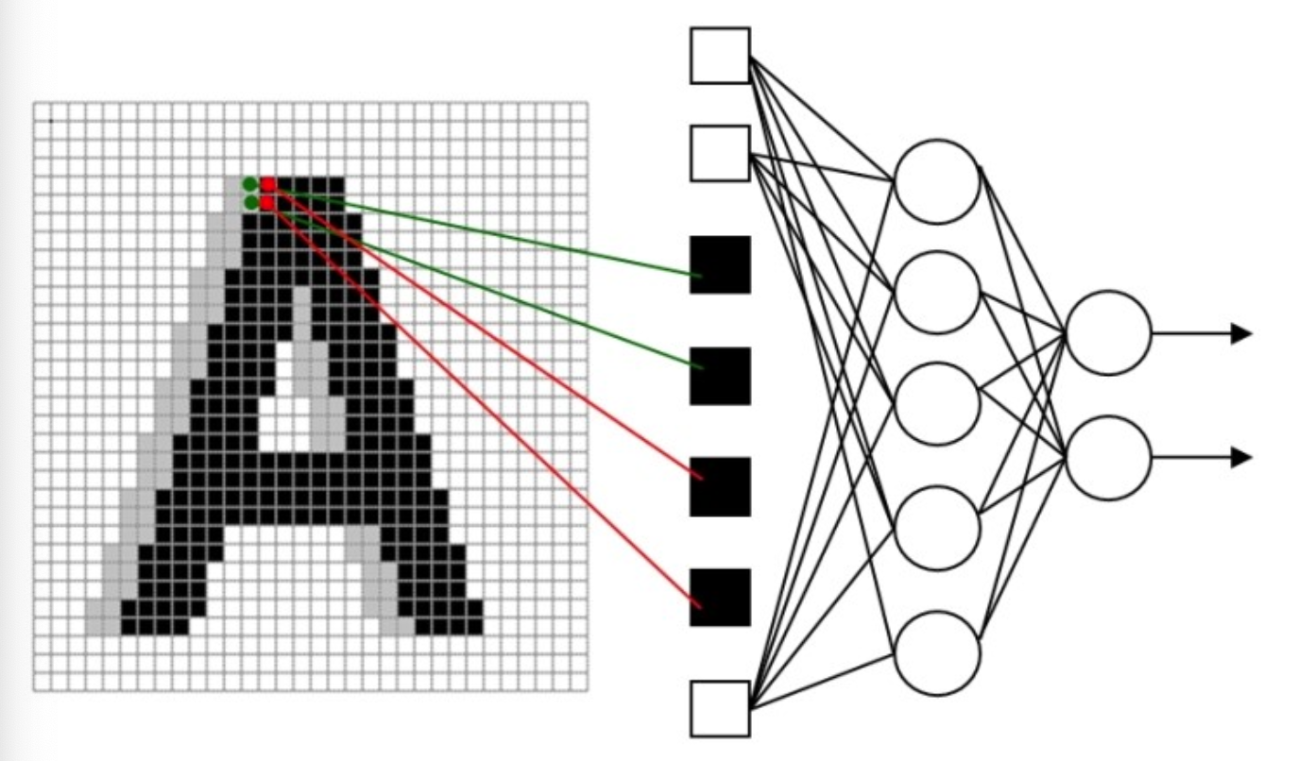
Limitation of DNN
2D 데이터를 1D로 평탄화 하여 DNN 적용 가능
위치에 상관없이 동일한 수준의 중요도를 갖음
DNN = Multi-layer Perceptron = Feedforward NN = Fully Connected Layer (FC)
X₁
256 hidden layers
A
:
Z
26 classes
:
Input image
(32x32➔[1x1024])
X₁₀₂₄

Slide 5
Limitation of DNN
전체 글자가 2픽셀 이동만 하더라도 새로운 학습 데이터로 처리해야 함 (translation invariance 특성이 보장되지 않음)
256 hidden layers
X₁
A
:
Z
26 classes
:
Input image
(32x32➔[1x1024])
X₁₀₂₄

Slide 6
Limitation of DNN
글자 크기(scale)가 달라지거나, 글자가 회전(rotation)하거나, 글자에 변형(distortion)이 생겨도 좋은 결과를 기대하기 어려움
Scale / Rotation / Distortion Invariance 특성이 보장되지 않음

Slide 7
Summary of Limitation (DNN)
학습시간 (training time)
DNN 모델의 크기 (network size)
변수의 개수 (number of parameters)

Slide 8
Convolutional Neural Network (CNN)
CNN이란 무엇인가? (wikipedia)
합성곱 신경망(Convolutional neural network, CNN)은 시각적 이미지를 분석하는 데 사용되는 깊은 인공신경망의 한 종류이다.
CNN은 변환 불변성 특성에 기초하며, 이미지 및 비디오 인식, 추천 시스템, 이미지 분류, 의료 이미지 분석에 응용된다.
CNN은 다른 이미지 분류 알고리즘에 비해 상대적으로 전처리를 거의 사용하지 않는다. 이는 네트워크가 기존 알고리즘에서 수작업으로 제작된 여러 필터 역할을 스스로 학습한다는 것을 의미한다.

Slide 9
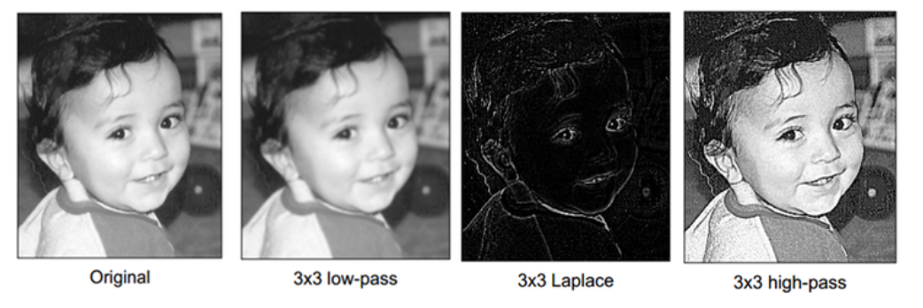
Convolution
영상처리 혹은 컴퓨터비전 에서의 컨볼루션이란?
Convolution은 주로 filter연산에서 사용되며, 영상으로 부터 특정 feature를 추출하고 싶을 때 사용한다.
필터(weight)

Slide 10

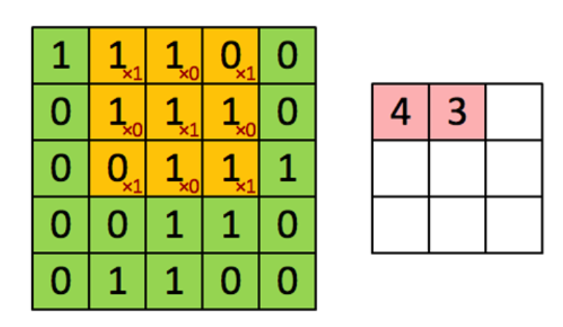
Convolution
영상처리 혹은 컴퓨터비전 에서의 컨볼루션이란?
Convolution은 주로 filter연산에서 사용되며, 영상으로 부터 특정 feature를 추출하고 싶을 때 사용한다.
Green: 영상 이미지
Yellow: 컨볼루션이 일어나는 영역
Red: 컨볼루션 커널

Slide 11
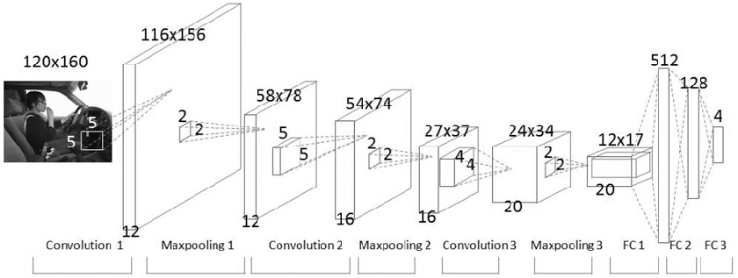
Convolutional Neural Network (CNN)
Convolution + Neural Network
CNN➔ Convolution특성을 살린 신경망 연산
2번 이상의 CNN, 입력영상뿐만 아니라 중간 Feature map에도 Convolution 적용
Receptive Field(수용영역)란 무엇인가?
Receptive field 는 출력 레이어의 뉴런 하나에 영향을 미치는 입력 뉴런들의 공간 크기이다.
외부 자극이 전체 영향을 끼치는게 아니라 특정 영역에만 영향을 미친다.
영상에서 특정 위치에 있는 픽셀들은 그 주변에 있는 일부 픽셀들과만 correlation 높을 뿐이며, 거리가 멀어질 수록 그 영향은 감소하게 된다.
Receptive Field

Slide 12
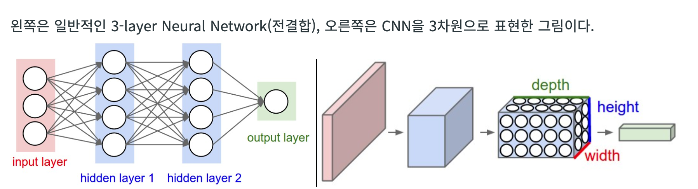
Advantage of CNN
Conv layer는 형상을 유지한다.
즉, 입/출력 모두 3차원 데이터로 처리하기 때문에 공간적 정보를 유지할 수 있다.
DNN
CNN

Slide 13
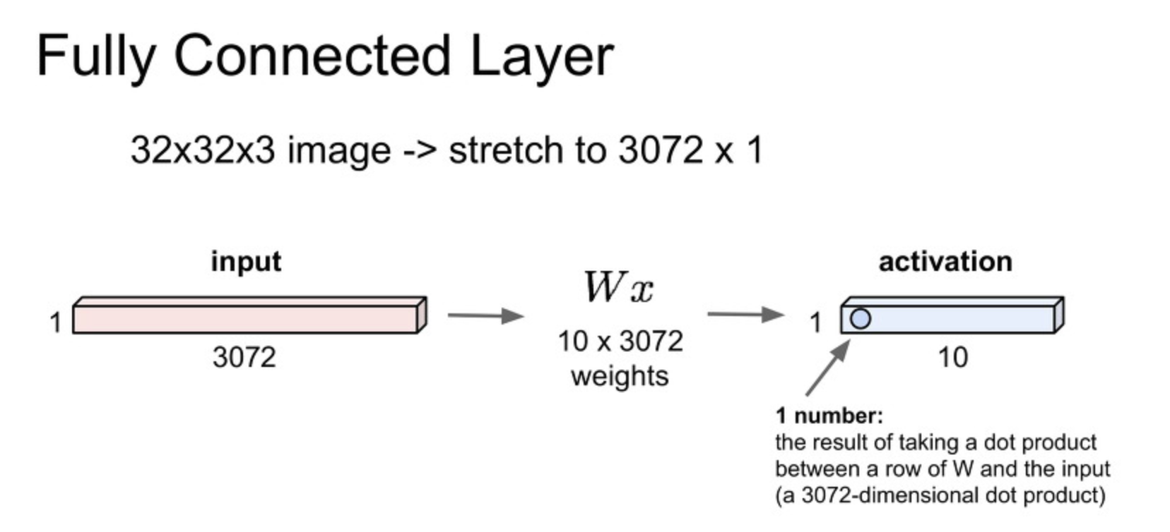
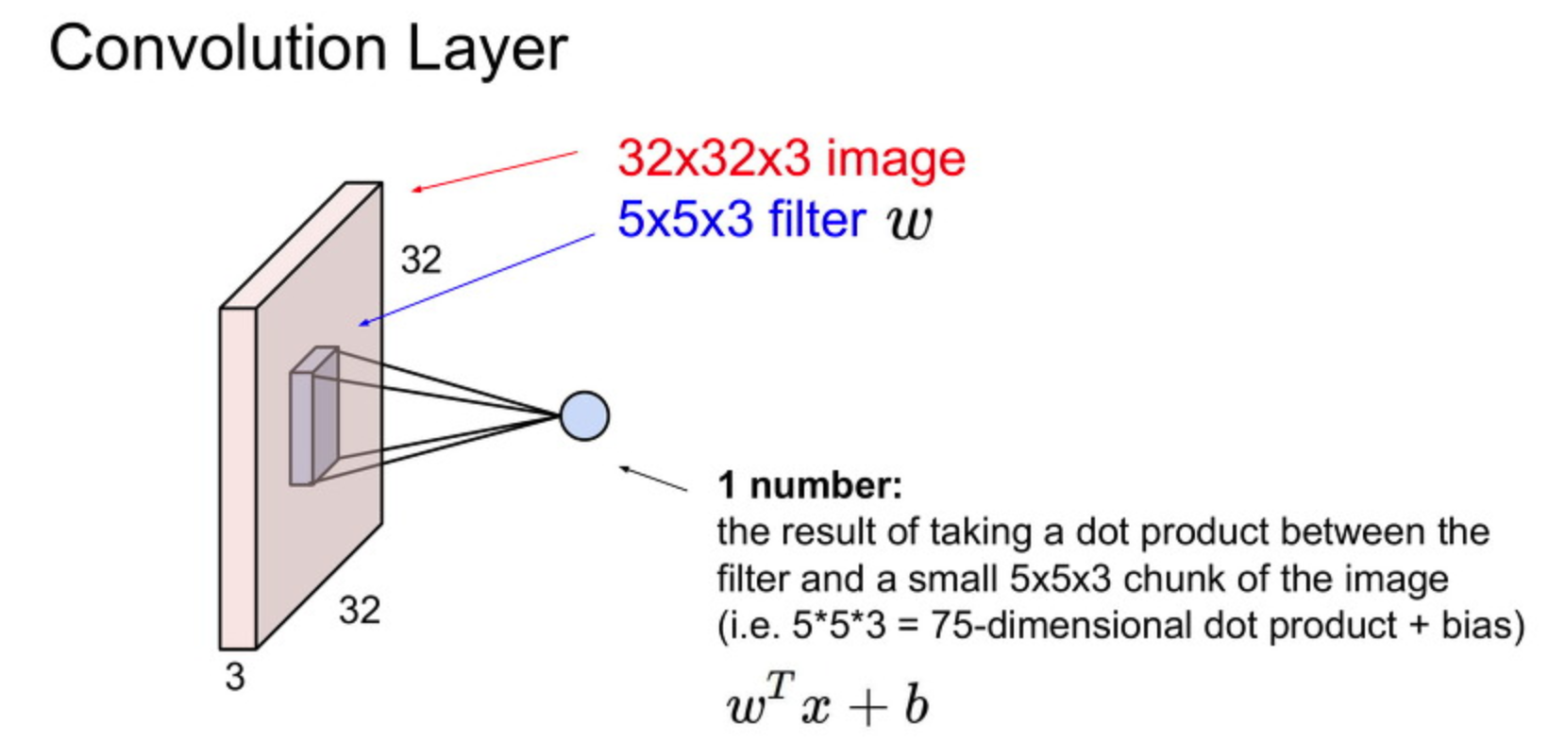
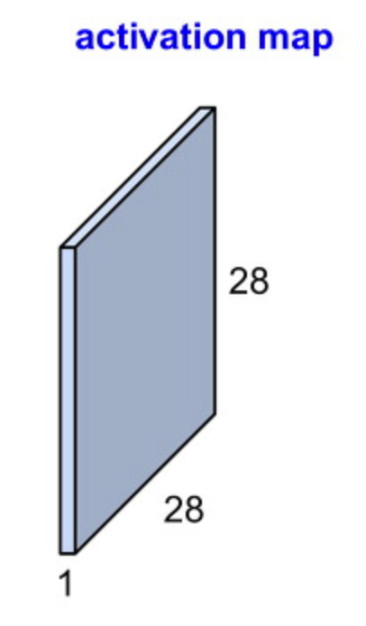
DNN vs CNN

Slide 14

Example: CNN based Classification

Slide 15
Start with an image (width x height x depth)
32x32x3 image

Slide 16
Let’s focus on a small area only
32x32x3 image

Slide 17
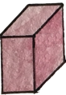
Let’s focus on a small area only (5x5x3)
32x32x3 image
5x5x3 filter

Slide 18
Get one number using the filter (w)
Wx+b
[1]
32x32x3 image
5x5x3 filter

Slide 19
Get one number using the filter (w)

Slide 20
Get one number using the filter (w)

Slide 21
Get one number using the filter (w)

Slide 22
Get one number using the filter (w)

Slide 23
Get one number using the filter (w)

Slide 24
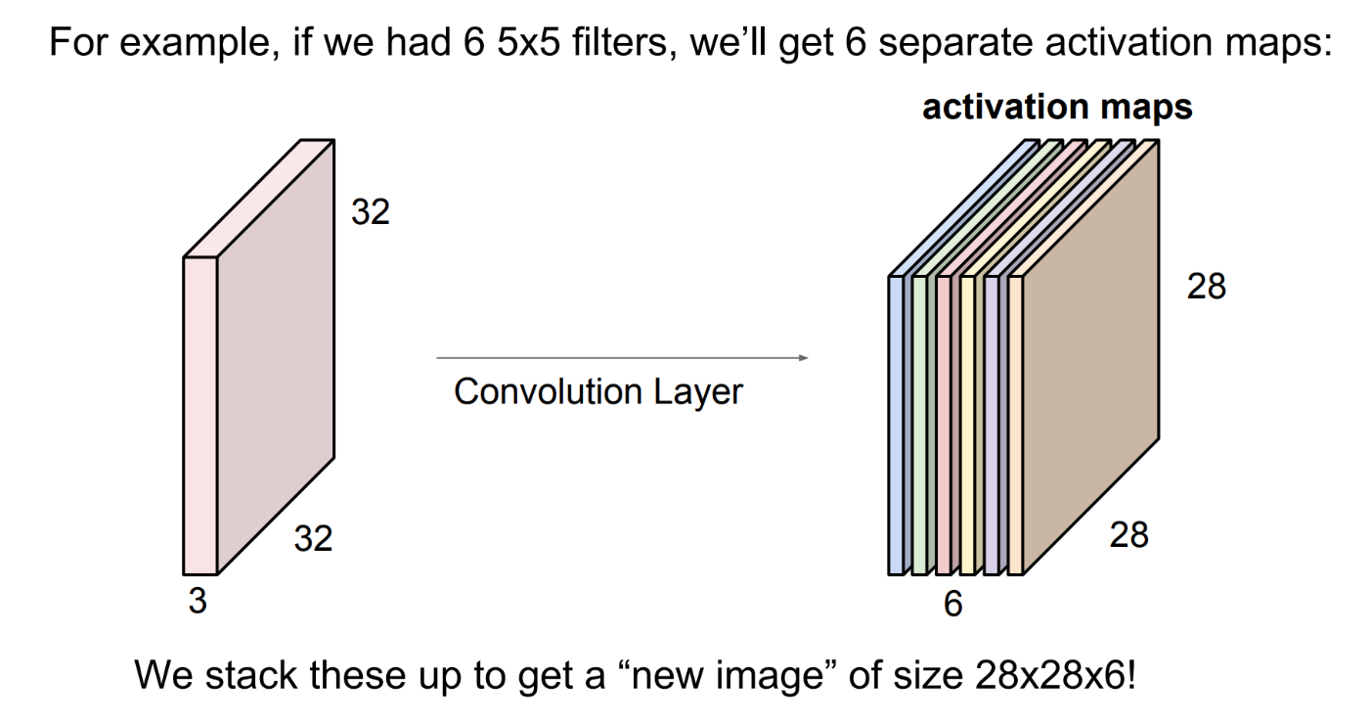
5x5x3 filters 6개

Slide 25
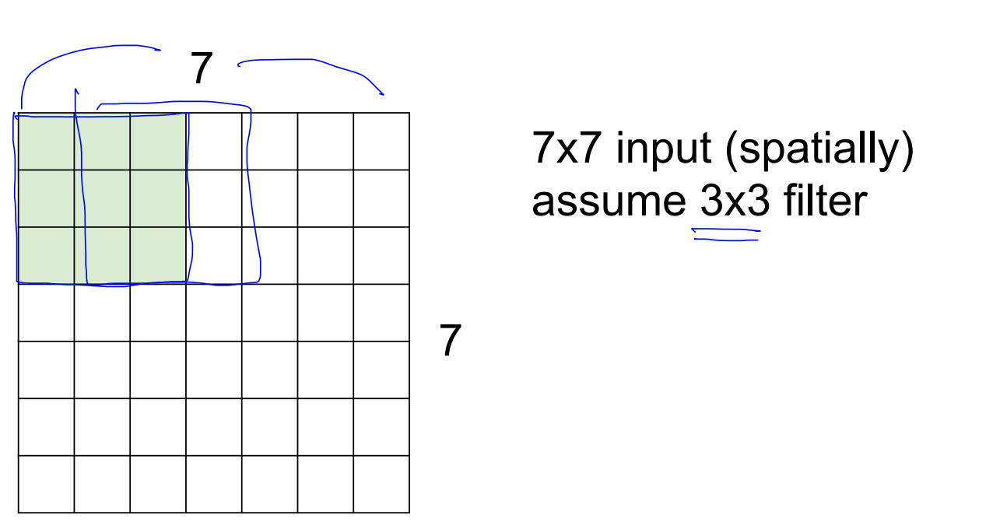
A closer look at spatial dimensions: stride==1

Slide 26
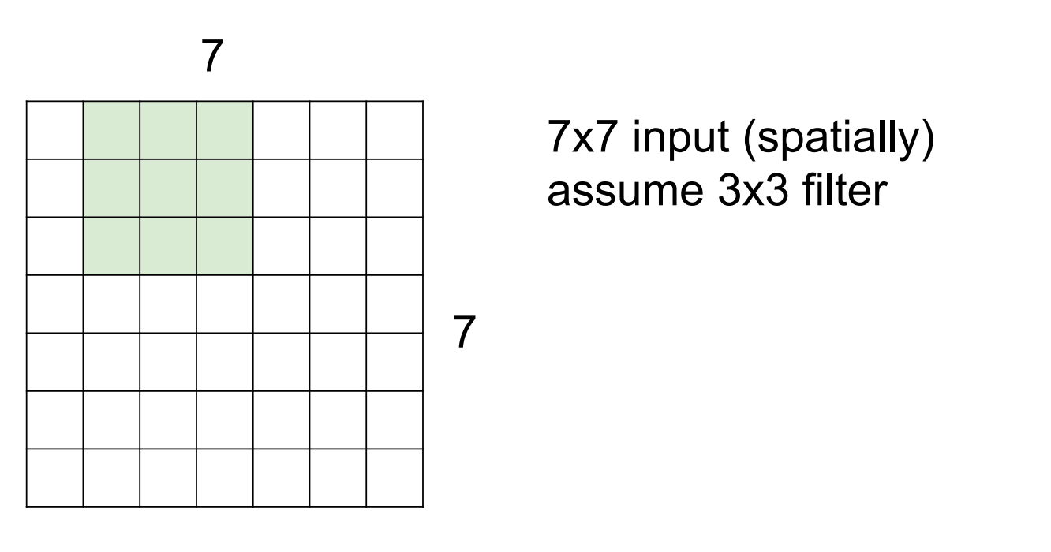
A closer look at spatial dimensions:

Slide 27
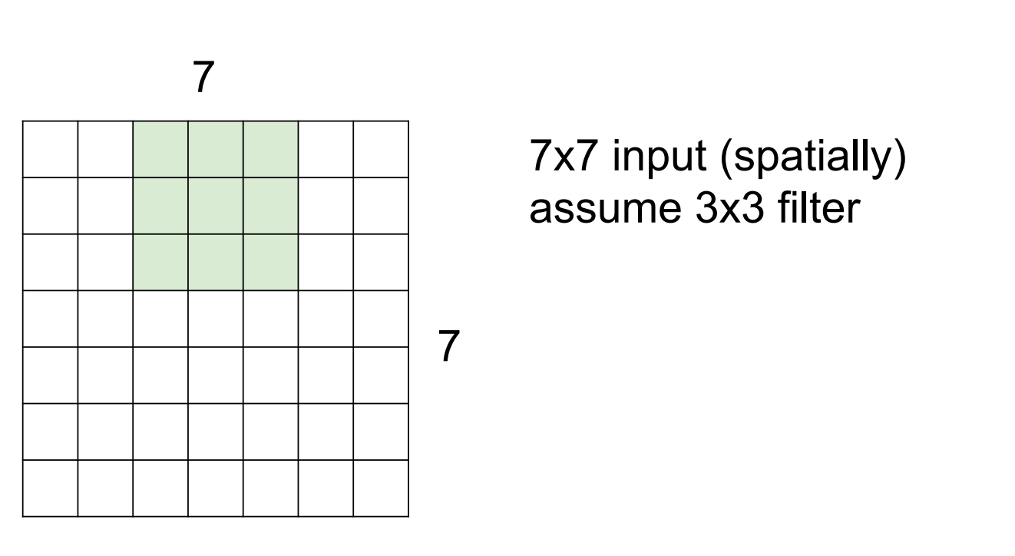
A closer look at spatial dimensions:

Slide 28
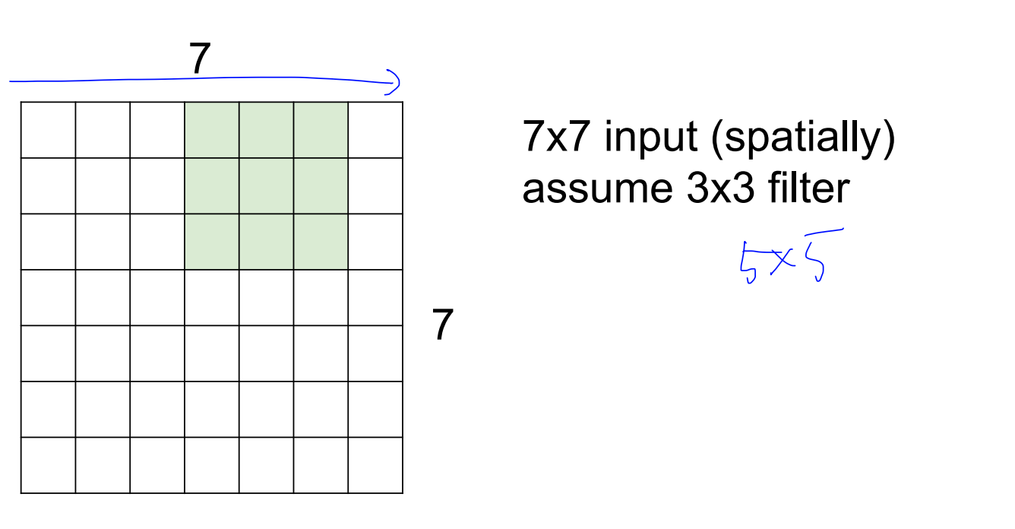
A closer look at spatial dimensions:

Slide 29
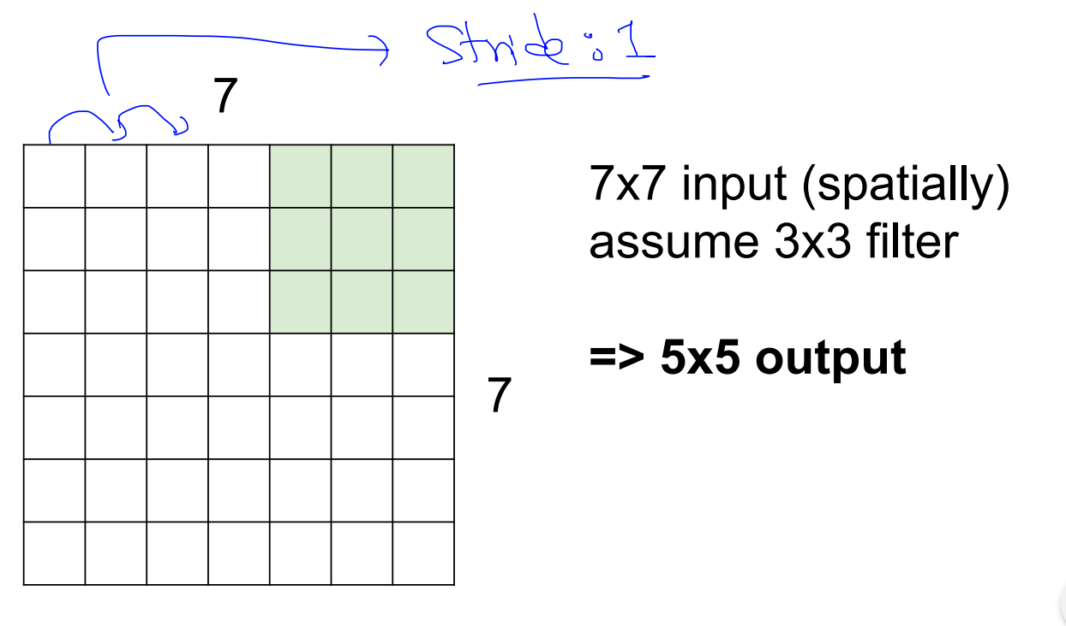
A closer look at spatial dimensions:

Slide 30
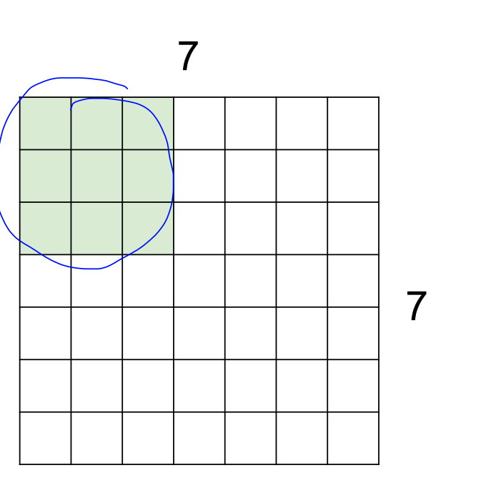
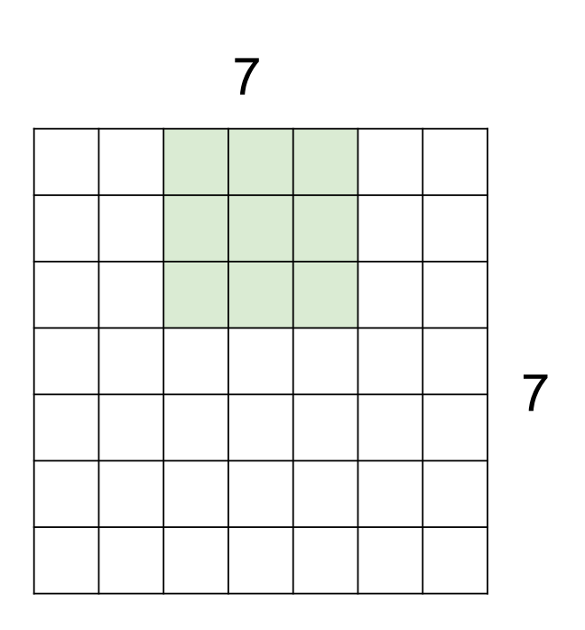
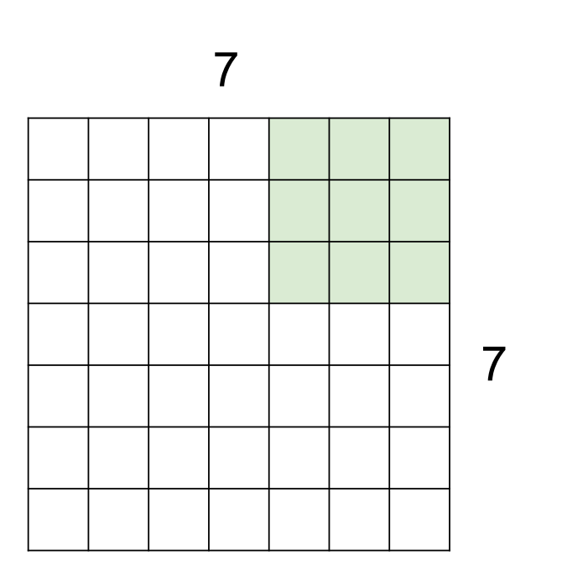
A closer look at spatial dimensions: stride==2
7x7 input (spatially) assume 3x3 filter applied with stride 2 => 3x3 output!

Slide 31
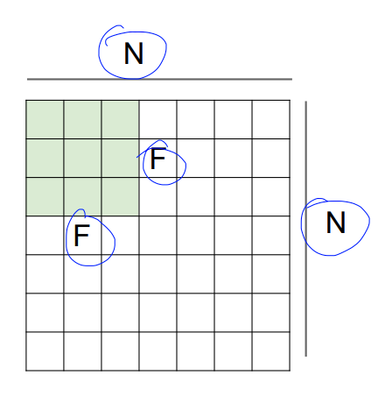
A closer look at spatial dimensions: stride==?
Output size:
(N - F) / stride + 1
e.g. N = 7, F = 3:
stride 1 => (7 - 3)/1 + 1 = 5 (O)
stride 2 => (7 - 3)/2 + 1 = 3 (O)
stride 3 => (7 - 3)/3 + 1 = 2.33 (X)
Stride 4 => (7 - 3)/4 + 1 = 2 (O)
7x7
5x5
3x3
2x2

Slide 32
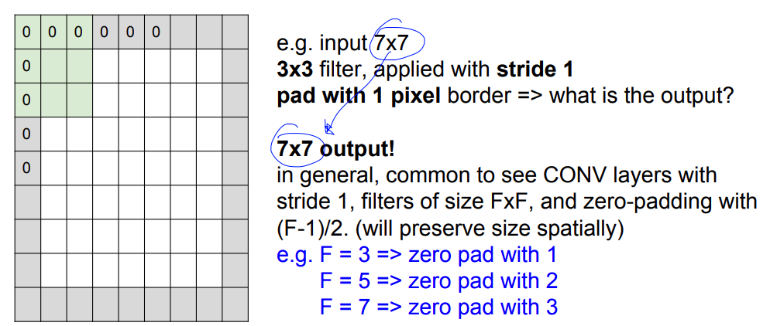
In practice: Common to zero pad the border

Slide 33
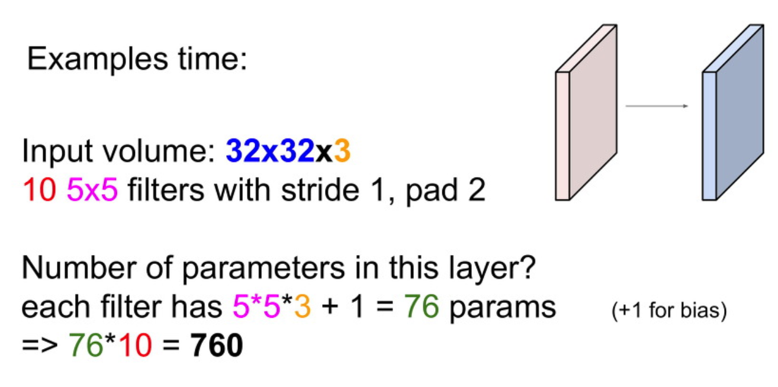
Question)

Slide 34
Answer)

Slide 35
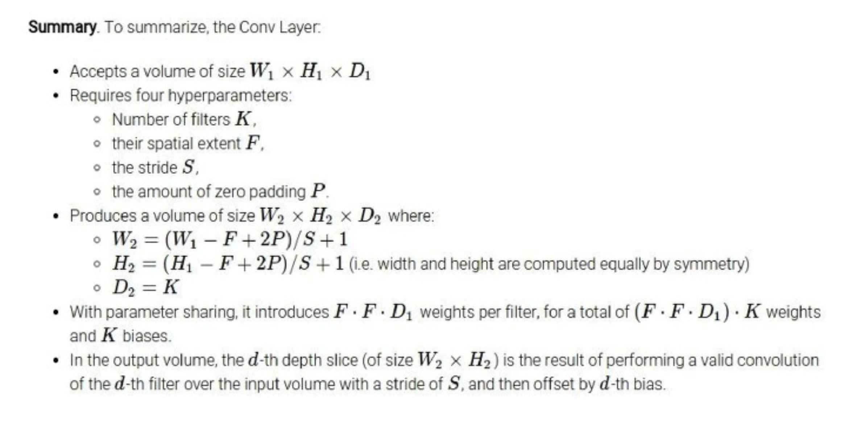
Summary

Slide 36
① Convolution Layers
Swiping the entire image

Slide 37
① Convolution Layers
Swiping the entire image

Slide 38
① Convolution Layers
Swiping the entire image
(28x28x6)

Slide 39
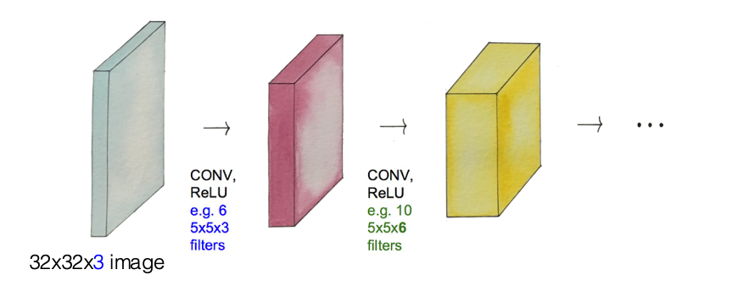
① Convolution Layers
How many weight variables? How to set them?

Slide 40
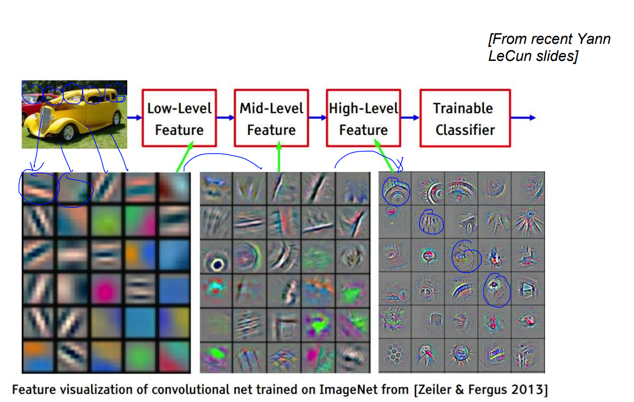
① Visualization of Activation Map (Feature Map)

Slide 41
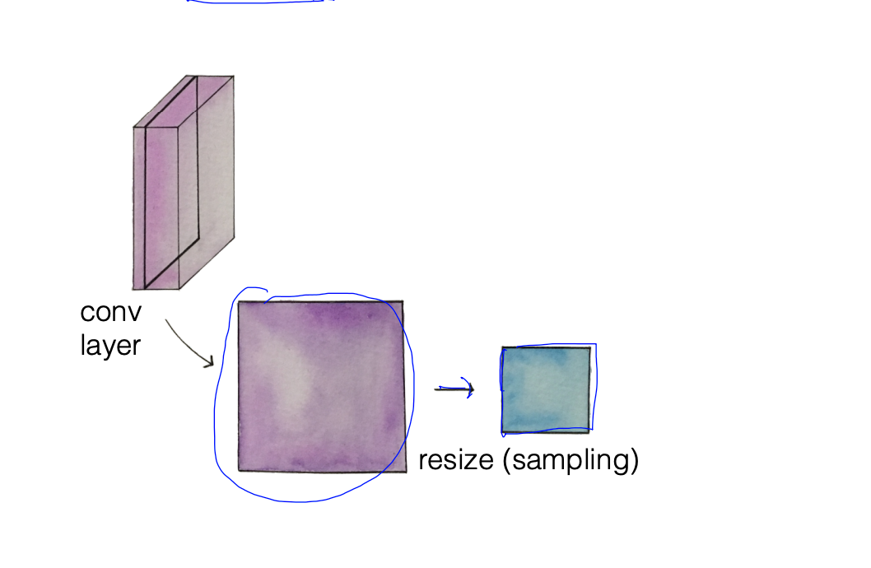
②Pooling Layer (sampling)

Slide 42
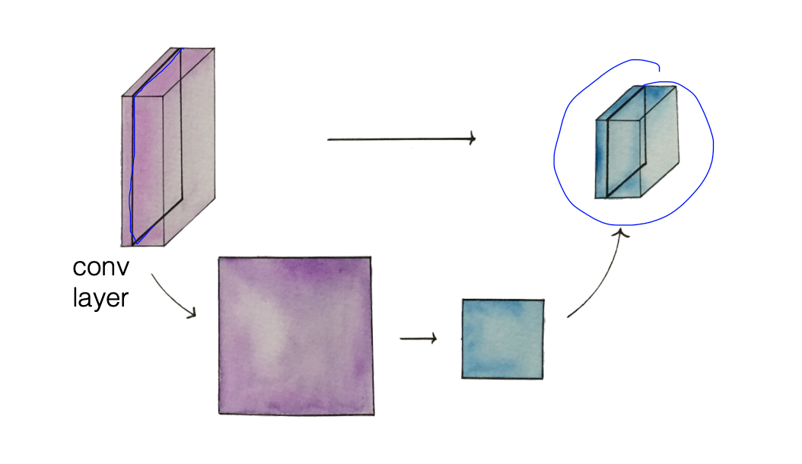
②Pooling Layer (sampling)

Slide 43
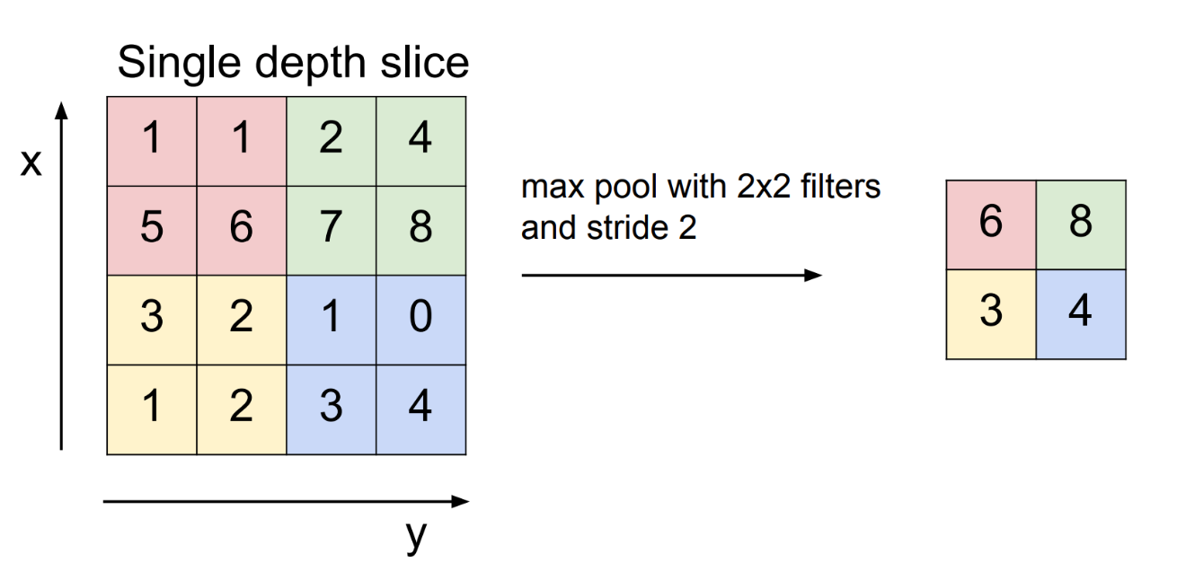
②Max Pooling

Slide 44
②Max Pooling
(2x2 filter를 사용하는 경우) 전체 데이터의 75%를 버리고 25%만 선택
Computational Complexity 감소
Filter 내에서 가장 큰 값을 선택
Average Pooling은 평균값을 선택.
Average Pooling은 Spatial Structure를 보존하되 이미지가 smooth해짐.
Max Pooling은 더 강한 특징만 남기는 방식
Depth를 줄이지 않고 Spatially하게만 줄임(Height & Width)
Q) stride와 pooling 모두 down-sampling인데 어떤 것을 사용해야 하나요?
A) 최근 CNN 아키텍쳐는 stride를 사용하는 편이 많습니다. stride 추천합니다

Slide 45
③Fully Connected Layer (FC layer)
Contains neurons that connect to the entire input volume, as in ordinary Neural Networks

Slide 46
CNN Case Study
LeNet-5
AlexNet
GoogLeNet
ResNet

Slide 47
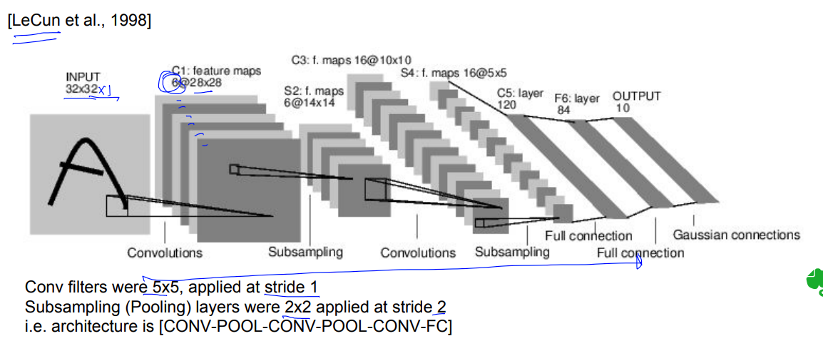
Case Study: LeNet-5

Slide 48
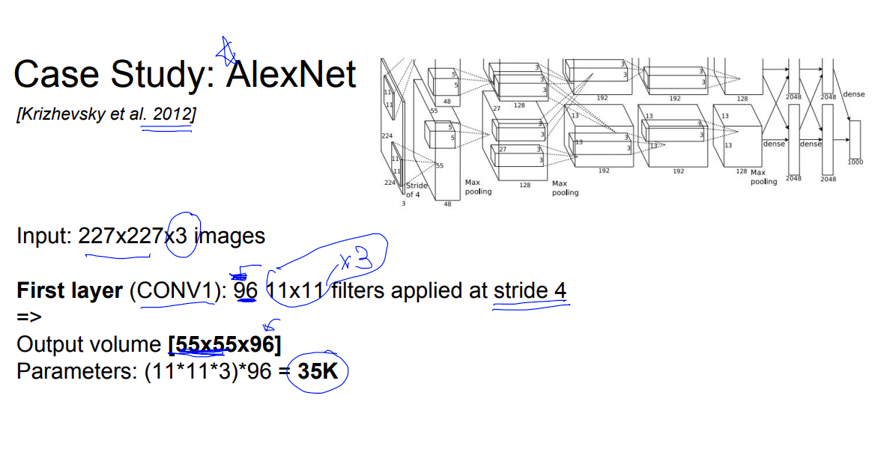
Case Study: AlexNet

Slide 49
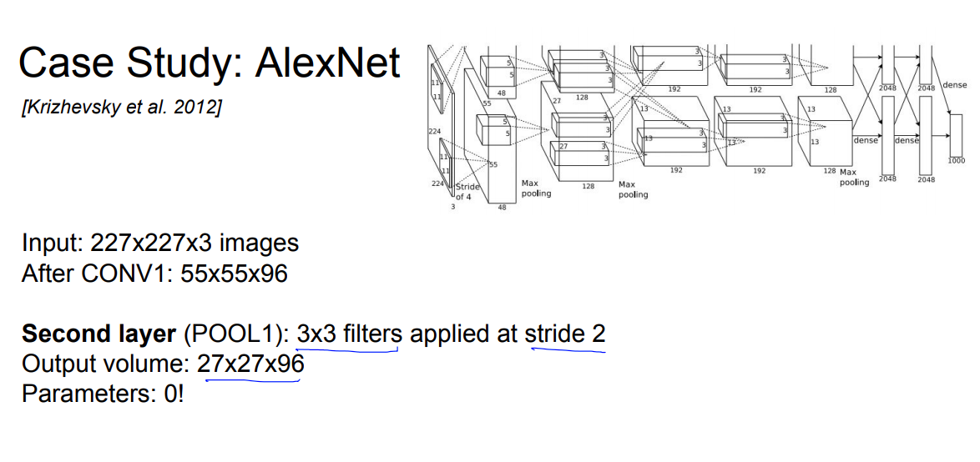
Case Study: AlexNet

Slide 50
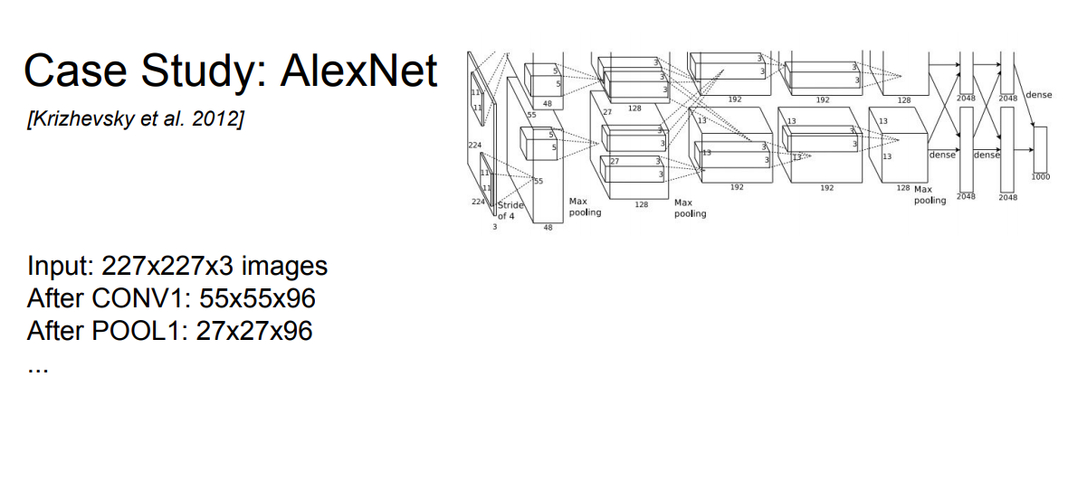
Case Study: AlexNet

Slide 51
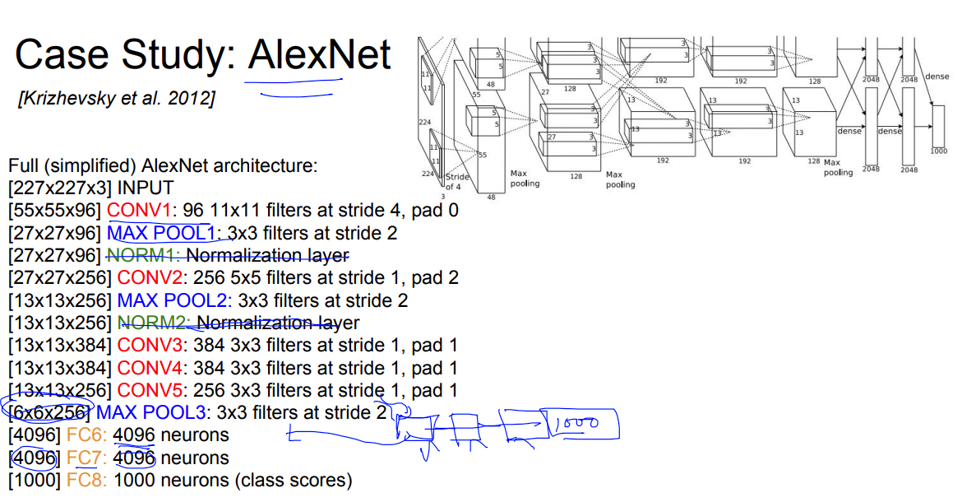
Case Study: AlexNet

Slide 52
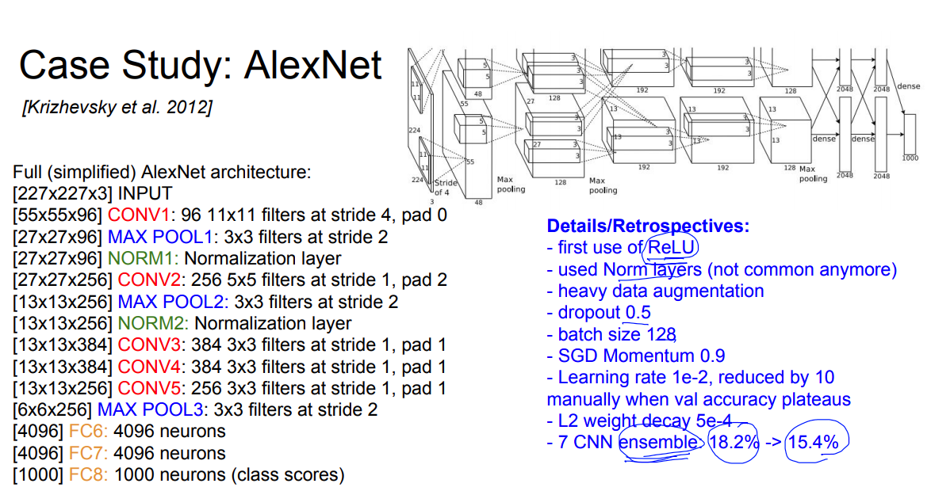
Case Study: AlexNet

Slide 53
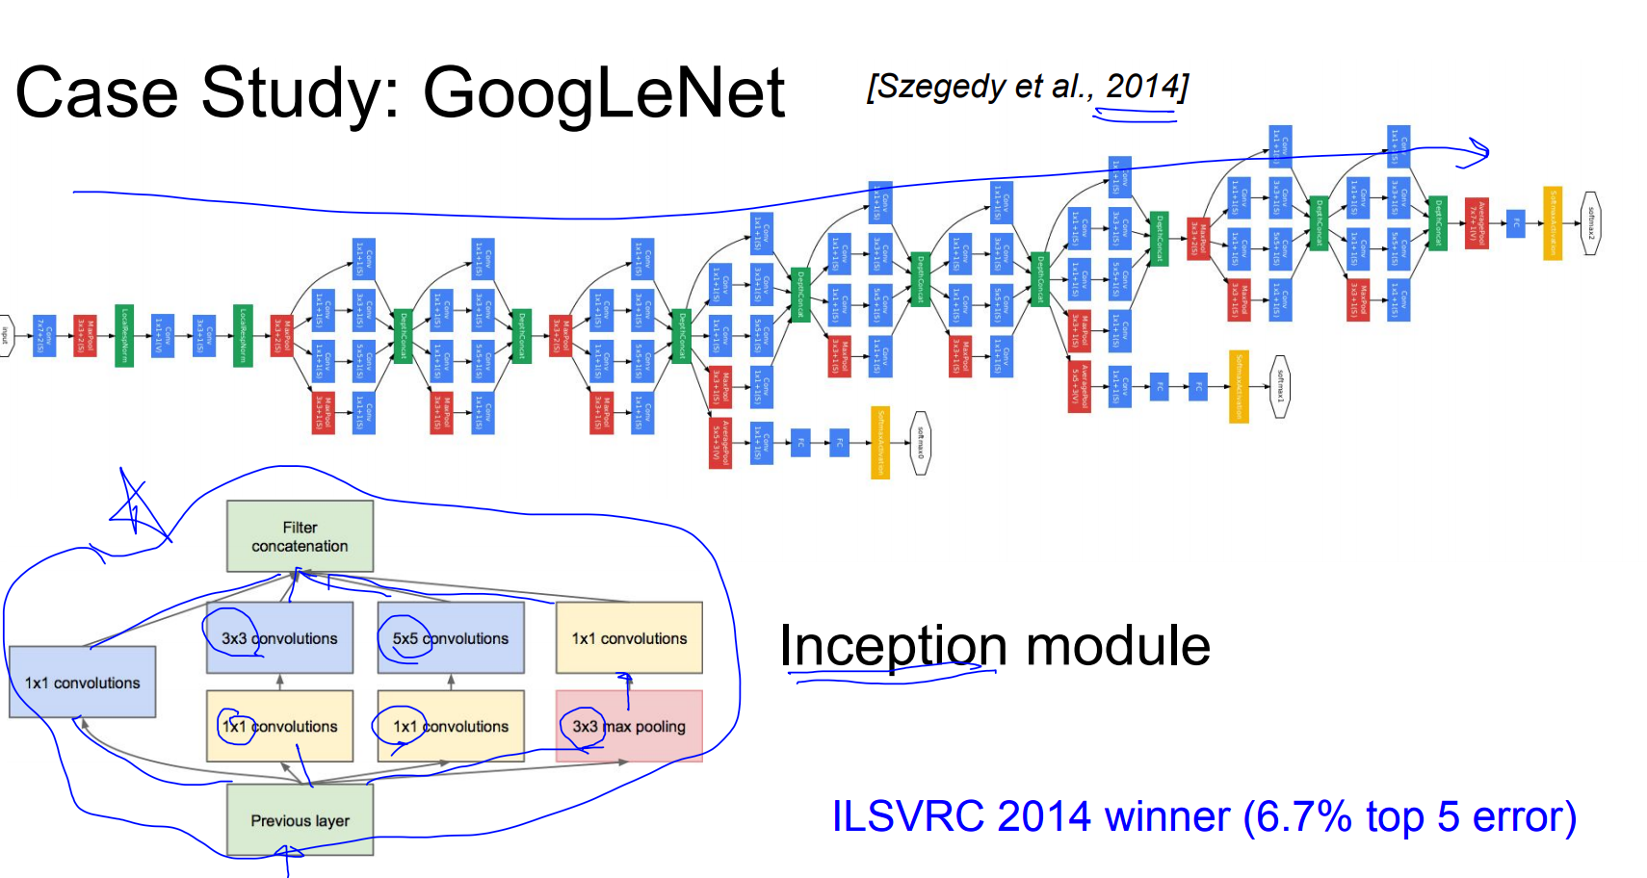

Slide 54
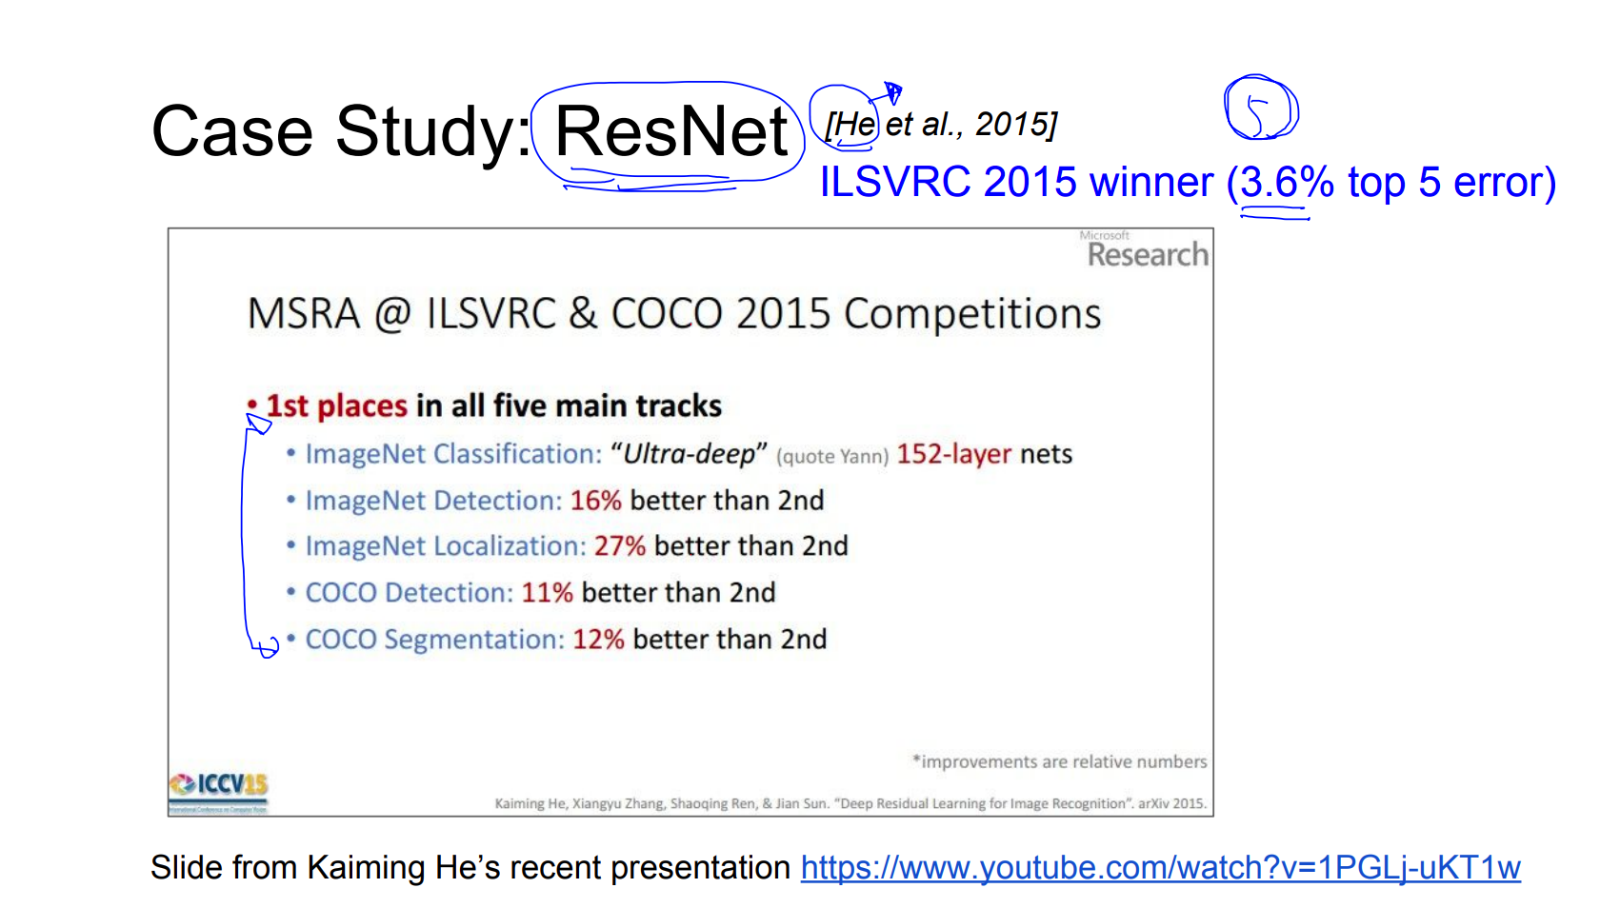

Slide 55
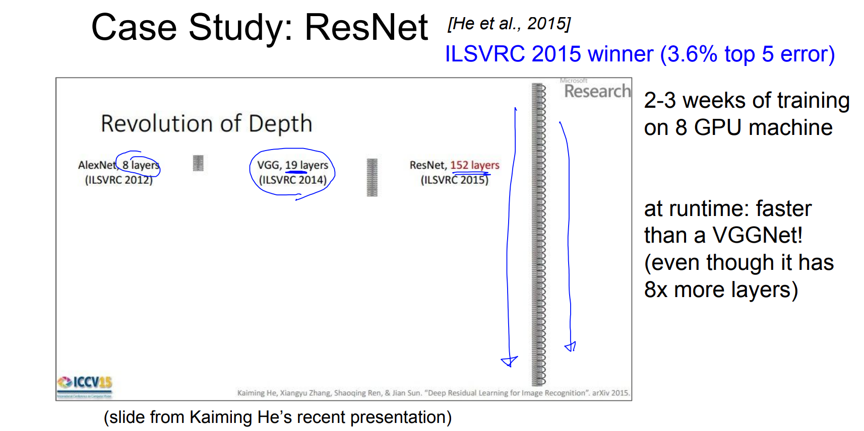

Slide 56
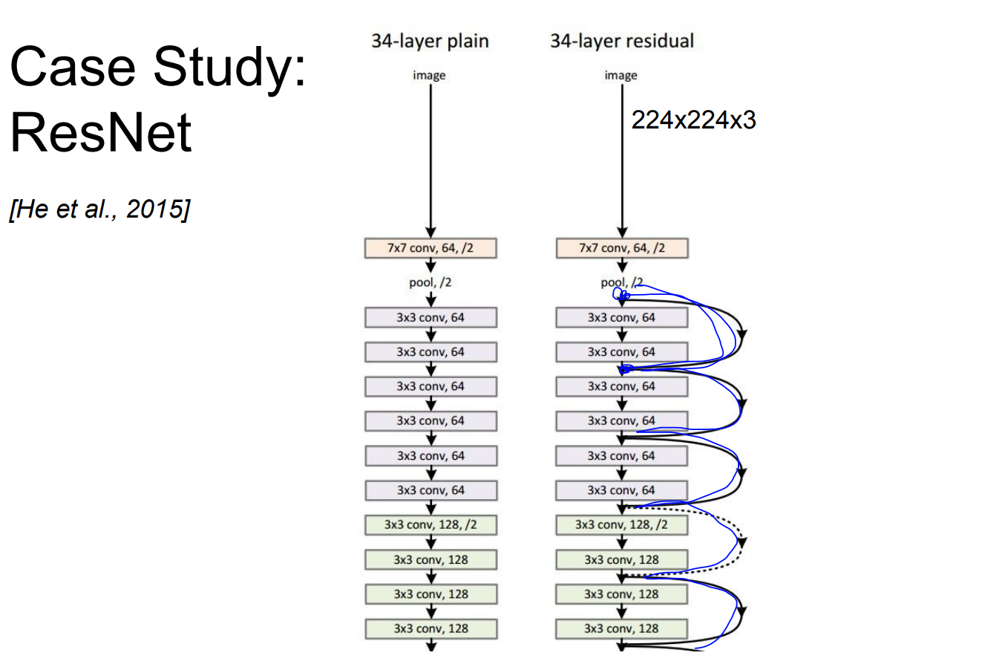

Slide 57
Summary
ConvNet stack “Conv+Pool+ReLU” + FC
Trend towards smaller filters and deeper architectures
Trend towards getting rid of Pool/FC layers

